Slide 1
METABOLISMUS A ZÁKLADNÍ ENEREGTICKÉ SYSTEMY

Slide 2
OPAKOVÁNÍ SVALY
TYPY SVALOVÉ TKÁNĚ
https://www.khanacademy.org/science/in-in-class-11-biology-india/x9d1157914247c627:locomotion-and-movement/x9d1157914247c627:the-musculoskeletal-system/v/three-types-of-muscle
SVALOVÁ KONTRAKCE – CROSS BRIDGE CYCLE
https://www.youtube.com/watch?v=7O_ZHyPeIIA

Slide 3
OPAKOVÁNÍ SVALY
EXCENTRICKÁ KONTRAKCE
MYOFIBRILA
IZOMETRICKÁ KONTRAKCE
HLAVNÍ VYKONAVATEL POHYBU
MĚNÍ SE DÉLKA
PLAZMATICKÁ MEMBRÁNA OHRANIČUJÍCÍ SVALOVÉ VLÁKNO
ACETYLCHOLIN
DÉLKA SE ZKRACUJE
AKTIN A MYOZIN
ZAHAJUJE SVALOVOU PRÁCI
ANTAGONISTA
NEJMENŠÍ FČNÍ JEDNOTKA SVALU
KONCENTRICKÁ KONTRAKCE
DÉLKA SE PRODLUŽUJE
PŘENOS VZRUCHŮ Z NEURONU NA VLÁKNO KOSTERNÍHO SVALU
AGONISTA
MEDIÁTOR V NERVOSVALOVÉ PLOTÉNCE
IZOTONICKÁ KONTRAKCE
SVALOVÁ BUŇKA
KONEC SVALOVÉ PRÁCE
VYKONÁVÁ POHYB V OPAČNÉM SMĚRU
SVALOVÉ VLÁKNO
NÁVRAT Ca⁺ DO SARKOPLAZMATICKÉHO RETIKULA
NERVOVÝ IMPULZ
NEUROMOTORICKÁ PLOTÉNKA
KONTRAKTILNÍ JEDNOTKA SVALU
PROTEINOVÁ FILAMENTA ZODPOVĚDNÁ ZA SVALOVOU KONTRAKCI
SARKOMERA
SARKOLEMA
MĚNÍ SE NAPĚTÍ

Slide 4
ENERGIE
Mnoho forem
  Chemická
  Elektrická
  elektromagnetická
  Tepelná
  Mechanická
  Jaderná
Je měnitelná na jiný typ, např. chemická → elektrickou - baterie → mechanickou - auto
Energie v biologických systémech se měří v kaloriích (cal) –1 g vody o 1 °C ze 14,5 °C na 15,5 °C
  kilokalorie (kcal)
Degradační změny se vznikem tepla – 60-70% energetického výdeje lidského organismu je přeměněno v teplo
  Zbytek na svalovou práci a buněčné procesy
Slunce – rostliny – zvířata/člověk
  Sacharidy/ proteiny/ tuky → ATP

Slide 5
ENERGGIE PRO BUNĚČNOU AKTIVITU
Růst a oprava
  Výstavba svalové tkáně – hypertrofie
  Oprava drobných poškození - mikrotraumata
  Poškození vzniklá zraněním a jinými stresory
Aktivní transport buněčnou membránou
  Glukóza
  Kalcium
Pohyb v myofibrile
  Klouzavý pohyb aktinových a myozinových filament – pohyb svalu a generovaní síly

Slide 6
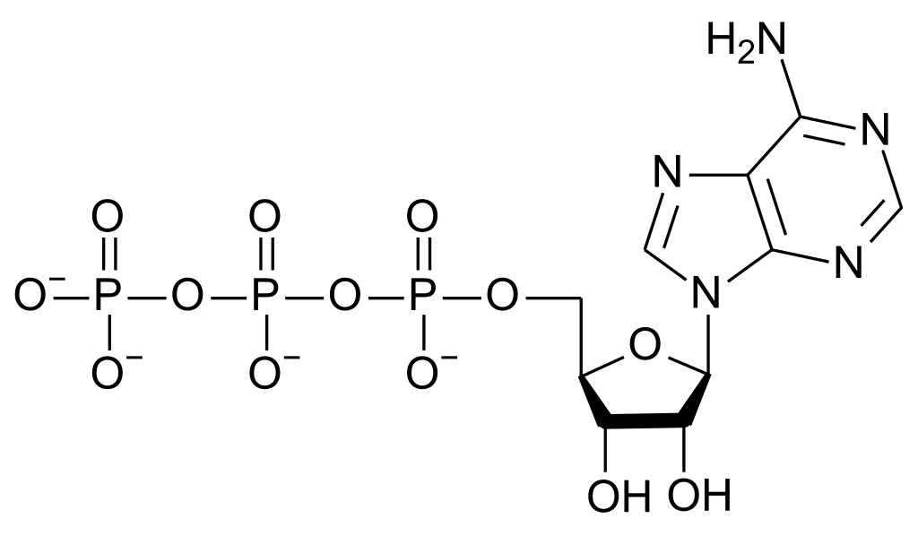
ZDROJE ENERGIE
MAKROERGNÍ FOSFÁTY
- ATP, ADP, CP
ATP - Adenosintrifosfát
  Adenosin a trojice fosfátů
  Zásadní pro funkci všech známých buněk
  ATP je vysoce energetická sloučenina uložená v našich buňkách
    je zdrojem veškeré energie používané v klidu a během cvičení
MAKROERGNÍ SUBSTRÁTY
- Sacharidy, tuky, proteiny
https://www.khanacademy.org/science/biology/energy-and-enzymes/atp-reaction-coupling/v/adenosine-triphosphate

Slide 7
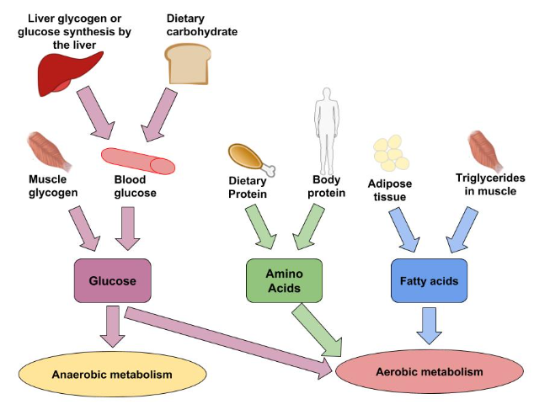

Slide 8
ZDROJE ENERGIE
SACHARIDY
Štěpeny na glukózu – transport krví do všech tkání
Nezpracovaná je uložena ve svalech a játrech–ve formě glykogenu
LIPIDY
Výrazný zdroje energie pro dlouhodobou aktivitu nižší intenzity
Náročnější metabolismus – rozklad komplexního triacylglycerolu na základní komponenty – glycerol a volné mastné kyseliny
PROTEINY
Možno využít jako zdroj energie – nejprve nutná přeměna na glukózu – glukoneogeneze (z necukrových substrů, např. aminokyselin, glycerolu či laktátu)
Cca 80–100g se nalézá v játrech – tzv. jaterní glykogen - udržování stálé hladiny glukózy v krvi
Cca 300 g je ve svalových buňkách – tzv. svalový glykogen – interní energetická zásoba pro svalovou práci
Cca 50g připadá na ostatní buňky lidského těla
Snadno metabolizovatelné
Omezené zásoby – ovlivnění výkonu
Tuk je jako zdroj energie omezen rychlostí uvolňování energie

Slide 9
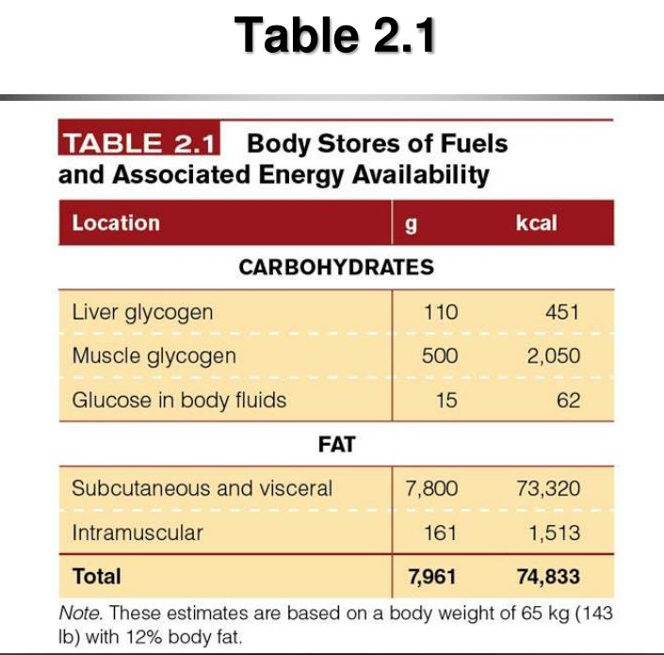
Zásoby svalového a jaterního glykogenu jsou limitovány cca 2000Kcal energie = energie potřebná pro 32 km běhu
Tukové zásoby odpovídají 70000Kcal energie = 1130km běh

Slide 10
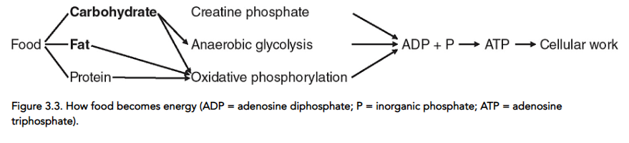
POTRAVA JAKO ZDROJ ENERGIE

Slide 11
ENERGETICKÉ SYSTÉMY SVALU
O₂
O₂
ANAEROBNÍ
AEROBNÍ
ATP-CP
systém
LAKTÁTOVÝ systém
OXIDATIVNÍ systém
ATP
CP
GLYKOGEN
GLYKOGEN
TRIGLYCERIDY
AMINOKYSELINY

Slide 12
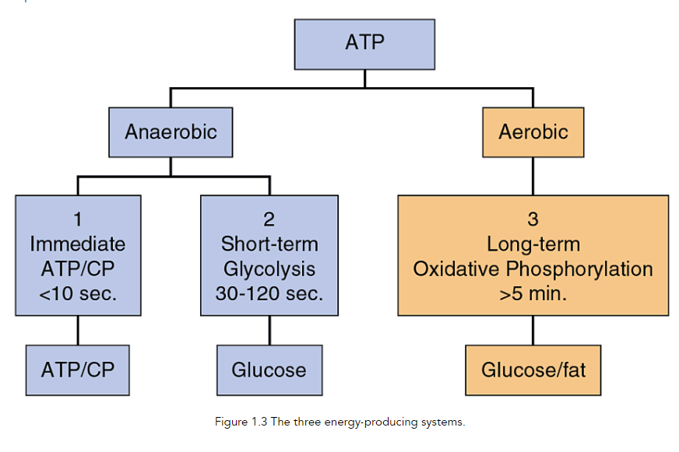

Slide 13
BIOLOGICKÉ ENERGETICKÉ SYSTÉMY
FOSFAGENOVÝ SYSTÉM
Velmi krátká doba
ANAEROBNÍ GLYKOLÝZA
Sacharid jako zdroj ATP
OXIDATIVNÍ FOSFORYLACE glykogen
OXIDATIVNÍ FOSFORYLACE volné mastné kyseliny
Tuky jako substrát pro tvorbu ATP
Hydrolýza zásob ATP a rozklad CP
Sarkoplasma svalových buněk
Nevyžadují přítomnost kyslíku
Vysoká intenzita
Konečným produktem pyruvát - laktát
Sarkoplasma svalových buněk
Nevyžadují přítomnost kyslíku
Sacharid jako zdroj ATP
Nízká až střední intenzita
Pyruvát transportován do mytochondrií - Krebsův cyklus
Mytochondrie svalových buněk
Za přítomnosti kyslíku – dostatečné množství
Mírná intenzita
Za přítomnosti kyslíku – dostatečné množství
VMK přímo do Krebsova cyklu
Velmi vysoká intenzita

Slide 14
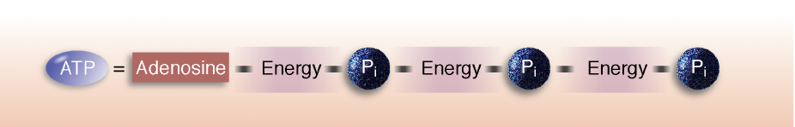
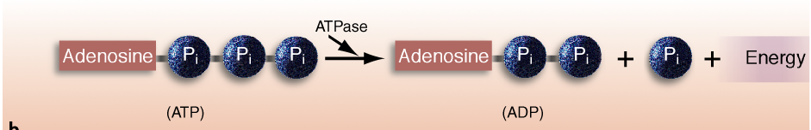
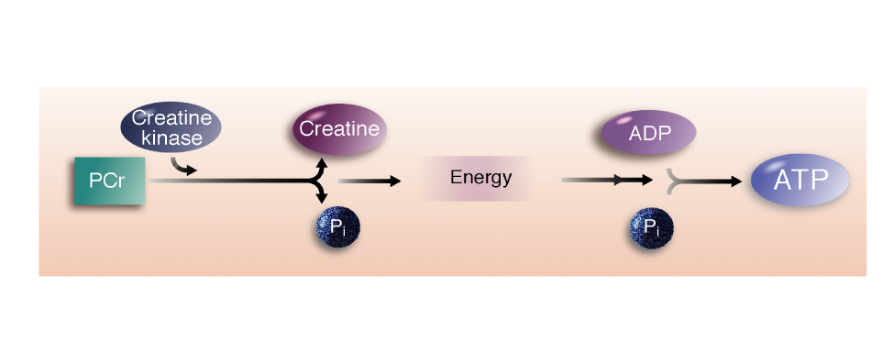
ATP-CP SYSTÉM
(fosfagenový systém)
ATP ADP + P + energie pro sval. stah
Bez přístupu kyslíku
Na 1 mol fosfokreatinu (PCr) se vyrobí 1 mol ATP
Energie z rozpadu PCr není využívána pro buněčnou práci, ale pouze pro regeneraci ATP
PCr je skladováno ve svalech
Zásoby ATP v těle - cca 1-2 sec vysokointenzivní aktivity obnova -pomocí PCr (cca 5-8 sec)
Resyntéza ATP-CP 2-3min
CP + ADP C + ATP
2 ADP ATP + AMP
PCr (fosfokreatin) = CP (kreatinfosfát)
ATP…adenosintrifosfát, ADP…adednosindifosfát, AMP…adenosinmonofosfát

Slide 15
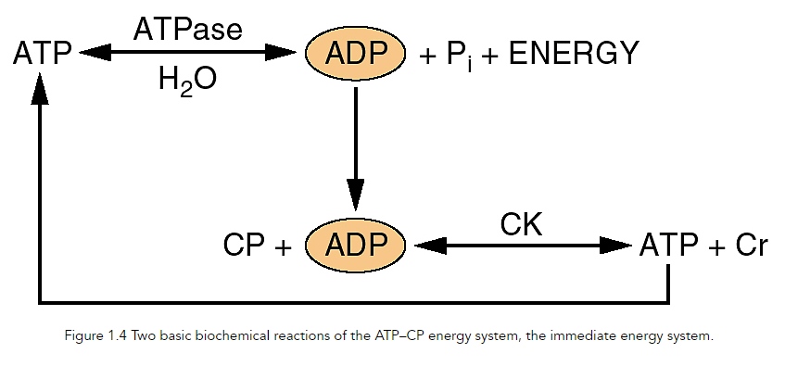

Slide 16
ANAEROBNÍ GLYKOLÝZA
GLYKOGEN GLUKÓZA+2P+2ADP PYRUÁT 2 mol. LAKTÁT 2ATP
LAKTÁT = sůl kyseliny mléčné
Glukóza → 2 molekuly pyruvátu
Anaerobní podmínky (buňka nemá mitochondrie nebo dostatek kyslíku – např. pracující sval): pyruvát → laktát → postupné vyloučení do krve → pokles pH
Aerobní podmínky (buňka má dostatek kyslíku a mitochondrií): vstup do mitochondrií → oxidační dekarboxylace
Poměrně vysoká intenzita, převládá 30sec – 2min
https://www.khanacademy.org/science/biology/cellular-respiration-and-fermentation/glycolysis/v/glycolysis-overview
METABOLICKÁ DRÁHA | MÍSTO | PŘEMĚNA Z NA
GLYKOGENOLÝZA | játra, sval | GLYKOGEN GLUKÓZA
GLYKOLÝZA | sval | GLUKÓZA PYRUÁT
GLYKOGENEZE | játra, svaly | GLUKÓZA GLYKOGEN
GLUKONEOGENEZE | játra, kůra nadledvin | GLYCEROL, AK, LAKTÁT GLUKÓZA

Slide 17
OXIDATIVNÍ ZPŮSOB
(OXIDATIVNÍ FOSFORYLACE)
GLYKOGEN + 34P + 38ADP + 6O₂ 6CO₂ + 44H₂O + 34ATP
VMK + 130P + 130ADP + 23O₂ 16CO₂ + 146H₂O + 130ATP
Aerobní systém
Nedochází k tvorbě laktátu
Aerobní glykolýza —cytoplasma
Krebsův cyklus – mitochondrie
Elektronový transportní řetězec – mitochondrie
Převládá při výkonu nad 5 min
https://www.khanacademy.org/science/biology/cellular-respiration-and-fermentation/pyruvate-oxidation-and-the-citric-acid-cycle/v/krebs-citric-acid-cycle

Slide 18
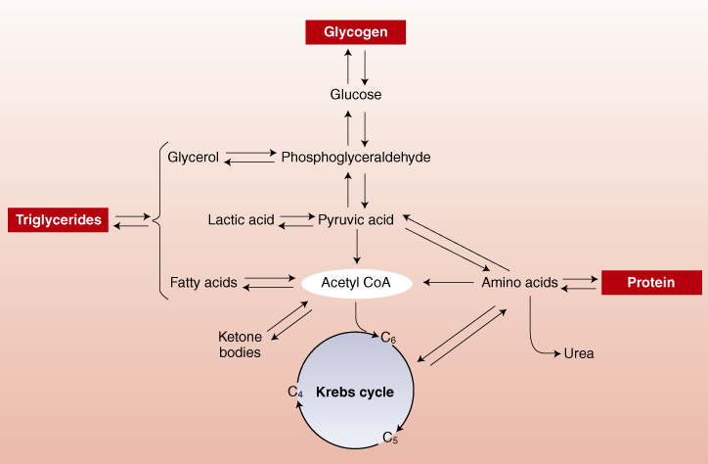

Slide 20
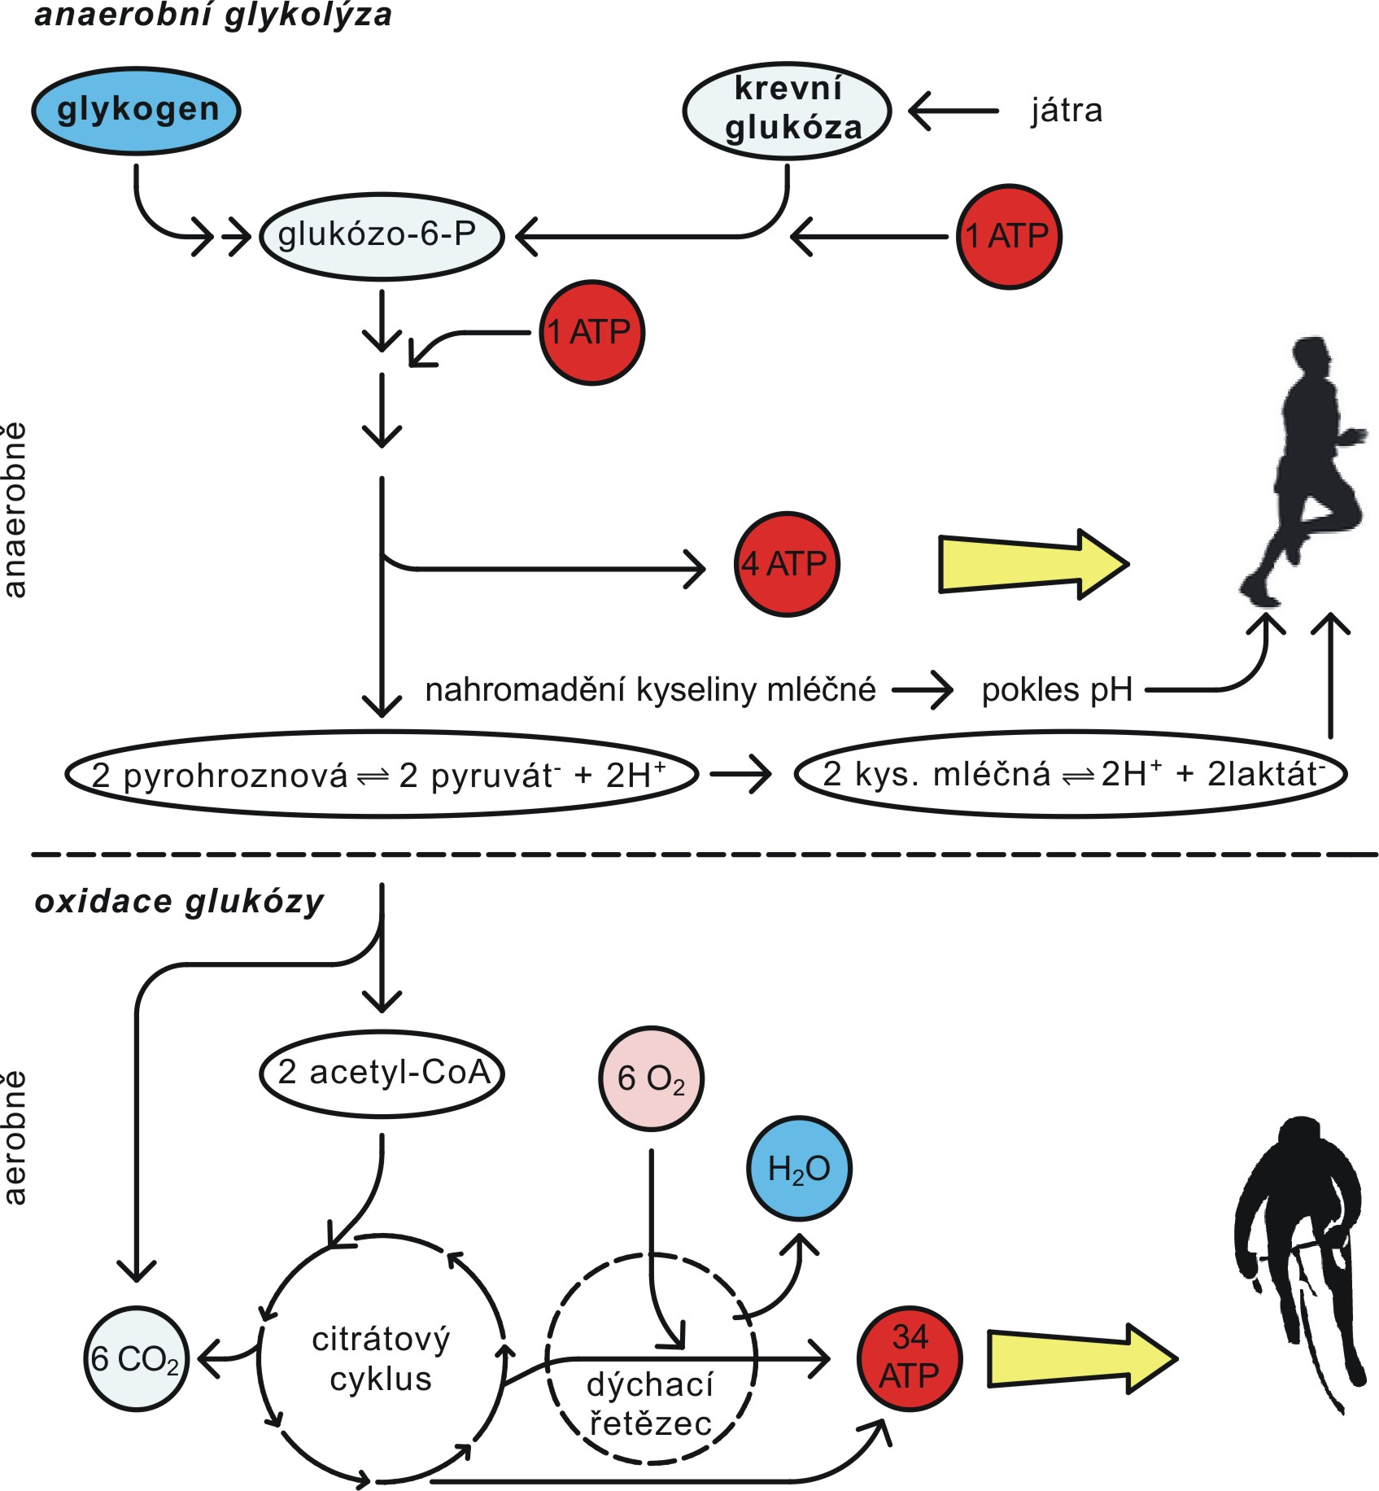

Slide 21
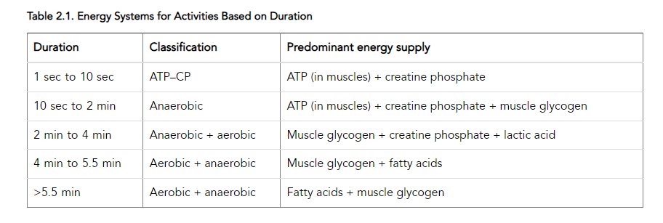
ZAPOJENÍ ENERGETICKÝCH SYSTÉMŮ V ČASE

Slide 22
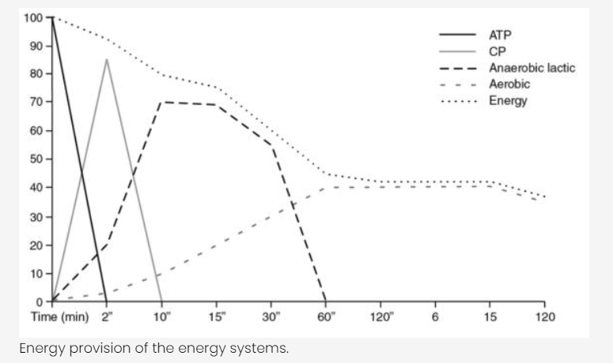

Slide 23
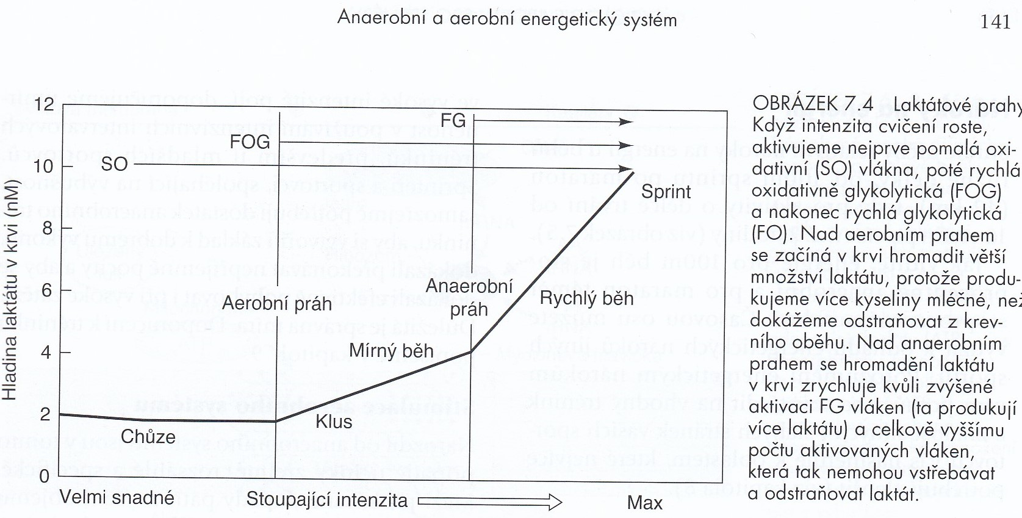

Slide 24
AKTIVITA – ENERGETICKÉ SYSTÉMY
BĚŽECKÁ DISCIPLÍNA | ČAS | DOMINANTNÍ ENERGETICKÝ SYSTÉM | AEROBNÍ/ ANAEROBNÍ | ZDROJ ENERGIE | ENZYMY | POČET VZNIKLÝCH MOLEKUL ATP | KDE VE SVALU DOCHÁZÍ K RESYNTÉZE ATP
100 m
400 m
1 500 m
10 km

Slide 25
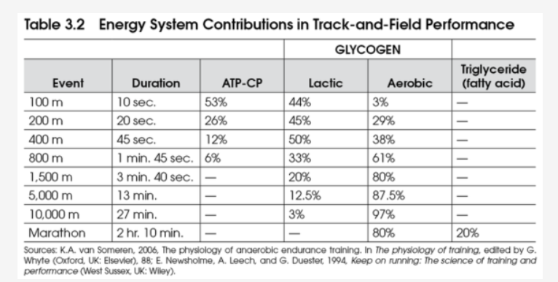

Slide 27
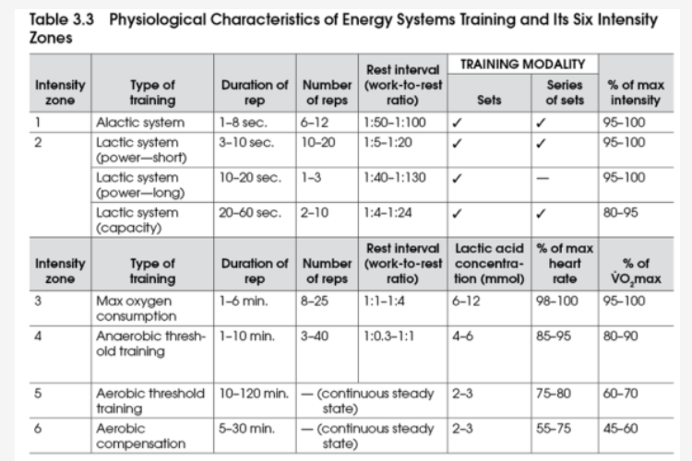

Slide 28
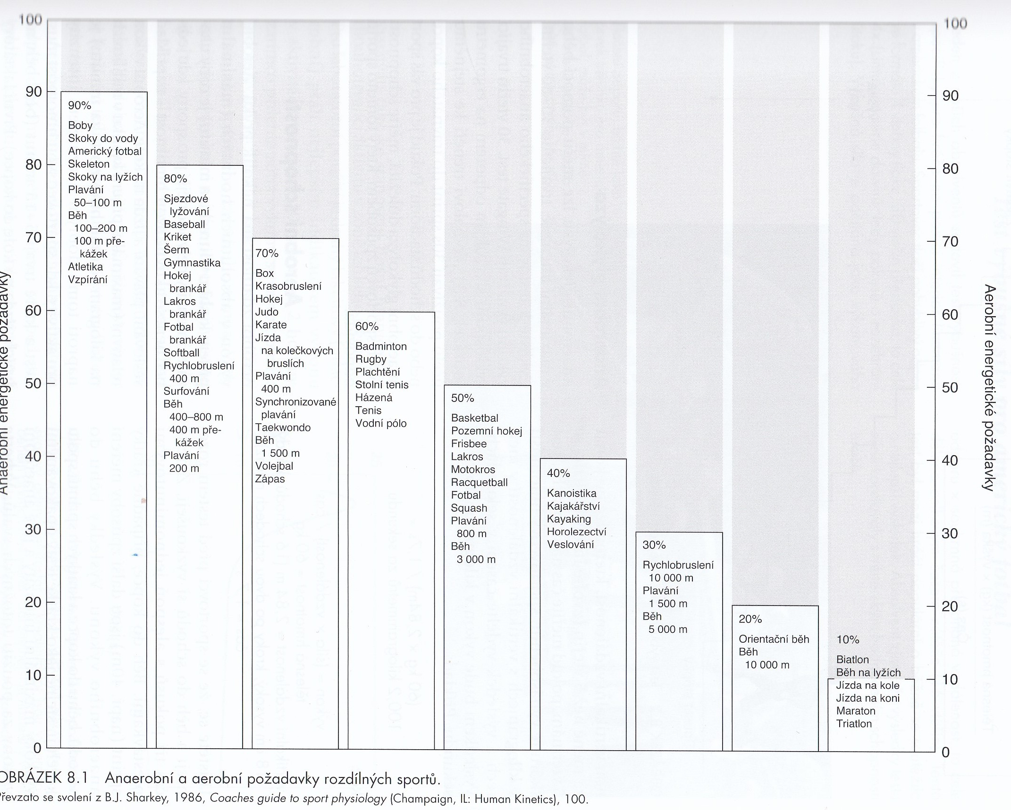
ANAEROBNÍ ENERGETICKÉ KRYTÍ

Slide 29
AKTIVITA - ENERGETICKÝ PROFIL SPORTOVCE
příprava 5 min
SPORT (disciplína), jaké energetické systémy a zdroje energie využívám, při kterých aktivitách (dovednostech) ve svém sportu při soutěži, An/A.
Např. BADMINTON – využívám všechny energetické systémy, při rychlých krátkých výměnách ATP-CP systém, při delších výměnách i LA systém, v pauze mezi výměnami především oxidativní fosforylace; hlavním zdroje které využívám: ATP, CP a glykogen. Výkon je především anaerobní.
přednést ostatním (max. 1 min)

